Slide 1
Extrait du Registre des Arrêtés du Maire
Liberté • Égalité • Fraternité
Publié sur le site internet de la Commune le 08/08/2022 Auteur de l'acte : Véronique RAVET, Maire
RÉPUBLIQUE FRANÇAISE
DEPARTEMENT DE L'AIN COMMUNE DE BELLIGNAT
OBJET : ARRETE PERMANENT DE CIRCULATION — PERMISSION DE VOIRIE
ANNEE 2022
VU la demande en date du 25 juillet 2022 par laquelle l'entreprise SOBECA pour le compte d'Enedis, demeurant à ZA Saint-Pierre, 01240 LENT demande l'autorisation pour la réalisation de travaux sur le domaine public : à BELLIGNAT (01100) pour des interventions de courtes durée électrique pour Enedis, Voie en agglomération.
VU la loi n° 82-213 du 2 mars 1982 modifiée relative aux droits et libertés des
collectivités locales ;
VU la loi n°83-8 du 7 janvier 1983 modifiée relative à la répartition des compétences
entre les communes, les départements, les régions et l'état,
VU le Code Général des Collectivités Territoriales et notamment les articles L1111-1 à
L1111-6 ;
VU le Code Général des Propriétés des Personnes Publiques et notamment les
articles L2122-1 à L2122-4 et L3111.1;
VU le Code de l'Urbanisme notamment dans ses articles L421-1 et suivants ;
VU le Code de la Voirie Routière et notamment les articles L115-1, L141-10, L141-11 et
L141-12
VU le Code de la route et l'instruction interministérielle sur la signalisation routière (livre
I — e^{nie} partie - signalisation temporaire - approuvée par l'arrêté interministériel du 6
novembre 1992 modifié) ;
VU l'état des lieux ;
ARRÊTE
Article 1 : Autorisation
Le bénéficiaire est autorisé à occuper le domaine public et à exécuter les travaux énoncés dans sa demande : Intervention de courte durée électrique pour Enedis.
Article 2 : Durée
Les travaux dureront du 01 août 2022 au 31 décembre 2022.
A charge pour lui de se conformer aux dispositions des articles suivants.
Article 3 : Responsabilité
Cette autorisation est délivrée à titre personnel et ne peut être cédée. Son titulaire est responsable tant vis-à-vis de la collectivité représentée par le signataire que vis-à-vis des tiers, des accidents de toute nature qui pourraient résulter de la réalisation de ses travaux ou de l'installation de ses biens mobiliers.
Dans le cas où l'exécution de l'autorisation ne serait pas conforme aux prescriptions techniques définies précédemment, le bénéficiaire sera mis en demeure de remédier aux malfaçons, dans un délai au terme duquel le gestionnaire de la voirie se substituera à lui.
1 / 2

Slide 2
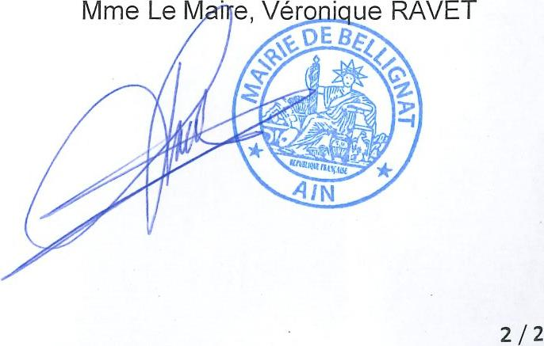
Les frais de cette intervention seront à la charge du bénéficiaire et 'récupérés par , l'administration comme en matière de contributions directes., Il se devra d'entretenir l'ouvrage implanté sur les dépendances domaniales, à charge pour lui de solliciter l'autorisation d'intervenir pour procéder à cet entretien, du signataire du présent arrêté. Les droits des tiers sont et demeurent expressément réservés.
Article 4 : Validité et renouvellement de l'arrêté remise en état des lieux
La présente autorisation est délivrée à titre précaire et révocable, et ne confère aucun droit réel à son titulaire : elle peut être retirée à tout moment pour des raisons de gestion de voirie sans qu'il puisse résulter, pour ce dernier, de droit à indemnité.
Elle est consentie, en ce qui concerne l'occupation de la dépendance domaniale pour une durée de 5 ans à compter de la date donnée pour le commencement de son exécution.
En cas de révocation de l'autorisation ou au terme de sa validité en cas de non-renouvellement, son bénéficiaire sera tenu, si les circonstances l'exigent, de remettre les lieux dans leur état primitif dans le délai d'un mois à compter de la révocation ou du terme de l'autorisation. Passé ce délai, en cas d'inexécution, procès-verbal sera dressé à son encontre, et la remise en état des lieux sera exécutée d'office aux frais du bénéficiaire de la présente autorisation.
Le gestionnaire de voirie se réserve le droit de demander le déplacement des ouvrages autorisés aux frais de l'occupant, dès lors que des travaux de voirie s'avéreront nécessaires.
Article 5 : Publication et affichage
Le présent arrêté sera publié conformément à la réglementation en vigueur sur le site
de la commune de Bellignat.
Article 6 : Recours
La présente décision pourra faire l'objet d'un recours devant le Tribunal Administratif compétent dans les 2 mois à compter de sa notification.
Conformément aux dispositions de la loi 78/17 du 06/01/1978 relative à l'informatique, aux fichiers et aux libertés, le bénéficiaire est informé qu'il dispose d'un droit d'accès et de rectification qu'il peut exercer, pour les informations le concernant, auprès de la subdivisons départementale de l'équipement ci-dessus désignée ou de la Mairie de Bellignat.
Fait à Bellignat, le 3 août 2022
Pour Ampliation et Affichage,
Mme Le M Véronique RAVET
oE B
lé
2/2

